Slide 1
NJI_13
Practical Courses of German including Translating II/1 (Spring 2019)
3. Sitzung am 6.03. 2019
Johannes Köck

Slide 2
Wie wollen wir lernen/arbeiten?
Machen Sie sich kurz Gedanken, was Ihnen wichtig ist?
Was brauchen Sie für Ihr Deutsch/Ihr Studium?
Was brauchen Sie überhaupt?

Slide 3

Eure Wünsche
Viel sprechen, kommunizieren
Meinungen, Gedanken äußern
Redemittel Meinungsäußerung
Alltagskommunikation
Schreiben verbessern

Slide 4
Formalia
Das Seminar ist als Workshop konzipiert. Daher ist die aktive Beteiligung am Seminargeschehen (Übungen, Simulationen) unbedingt erforderlich. Daher kann der Kurs nur bei 75% Anwesenheit erfolgreich abgeschlossen werden.
Das Seminar wird durch einen mündlichen Beitrag (z.B. Präsentation, Rede) und eine schriftliche Prüfung abgeschlossen.

Slide 5
Hausaufgabe (Besprechung)
Wann wurde das Frauenwahlrecht in D/CH eingeführt?
Welche berühmten tschechischen/slowakischen, etc. Frauenrechtlerinnen kennen Sie?
Text: Diskussion Mann/Frau zum Wahlrecht (1918 in A)
Tagebucheintrag Frau die 1918 zum 1. Mal wählte
10 Minuten in Paaren

Slide 6
Machen Sie sich Notizen zu:
Alltag der 3 Hauptfiguren?
Probleme im 19. Jahrhundert für Frauen
Rolle „der Frau“?
Wofür engagieren sich die 3 Frauen?
Wann stand Frauenwahlrecht zuerst in einem Programm?
Adelheid Popp
Bedeutung 1. Weltkrieg
Dollfuß?
NS-Zeit?
Welche Regelungen verbesserten Rolle der Frau?

Slide 7
Die Situation in Deutschland
Sie sehen das Video 2 Mal
Bestimmen Sie nach dem ersten Sehen, wer auf welche Punkte achtet.
https://www.youtube.com/watch?v=EblGAoreAzk

Slide 8
Wie ist die Situation heute
Sind Frauen in allen Punkten gleichberechtig`?
In welchen, in welchen nicht?
Diskutieren Sie die Situation in verschiedenen Ländern
DANN: recherchieren Sie im Internet (Zahlen/Fakten)
NEUE RECHERCHE!!!

Slide 9
Redemittel Grafik
Lesen Sie die Redemittel zunächst alleine
Besprechen in zwei verschiedenen 2er-Teams
Wenden Sie die Redemittel auf die Grafik an
https://www.bpb.de/gesellschaft/gender/frauen-in-deutschland/
Ich teile Ihnen zudem Graphiken aus

Slide 10

Schreiben
Sie bilden 3 Gruppen und schreiben gemeinsam EINEN Text, eine Analyse einer Graphik

Slide 11

Diskussionsrunde

Slide 12
Radikalen Befürworter des Männerwahlrechts
Radikalen Gegner _in
Moderator
Politikwissenschaftler _in
Leiter eines Wahllokals
Helga, 59 will nicht, dass ihr Mann wählt
Bernd 67, Hausmeister will endlich auch wählen
Aktives Publikum

Slide 13
Intermezzo
Welcher berühmte Schweizer Schauspieler ist vor kurzem gestorben?
Machen Sie sich Notizen zu seiner Biographie und seinen wichtigsten Filmen
https://www.faz.net/aktuell/feuilleton/bruno-ganz-das-genie-des-schauspielens-ist-gestorben-16044613.html

Slide 14
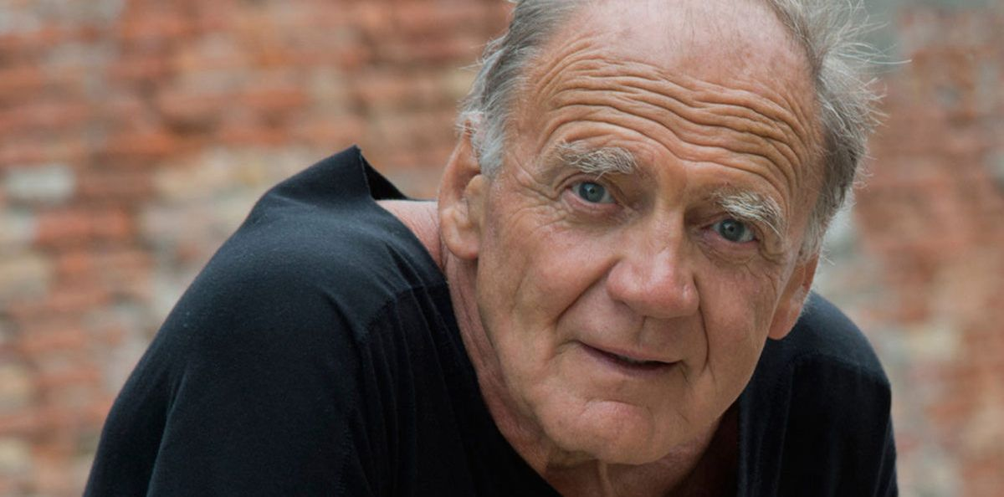

Slide 15
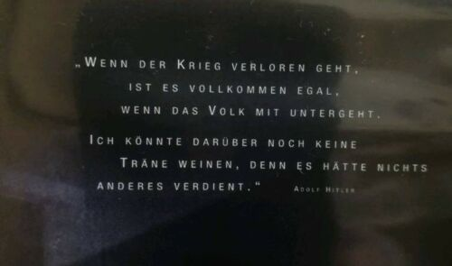
Der Untergang
Verfassen Sie ein Akrostichon und ein Assoziogramm
Was verbinden Sie mit dem Begriff?

Slide 16


Slide 17
Der Untergang
https://ok.ru/video/241803068739
https://www.kinofenster.de/download/der_untergang_fh_1_pdf

Slide 18
Hausaufgabe
Suchen Sie eine andere Grafik zu diesem Thema und analysieren Sie diese mit Hilfe der Redemittel
Bereiten Sie ein referat vor (berühmte Frauenrechtler_in

